Slide 1



Projeto SmartCart
Um Sistema Inteligente de Recomendações para o Varejo Online
Maiki Soares & Vanessa Cordeiro
Notes:
"Olá. Este é o nosso Projeto Aplicado III: SmartCart, um Sistema Inteligente de Recomendações para o Varejo Online."

Slide 2
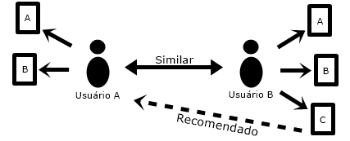
O Problema e o Objetivo
Problema
SOBRECARGA DE ESCOLHA: O vasto catálogo de produtos confunde o consumidor e reduz as taxas de conversão.
Objetivo
SOLUÇÃO SMARTCART: Implementar um sistema de Filtragem Colaborativa (SVD) que preveja e sugira produtos de forma personalizada.
Dados
Dataset: Online Retail (UC Irvine)
Notes:
"O comércio eletrônico enfrenta um desafio: a sobrecarga de escolha. Clientes perdidos em vastos catálogos tendem a abandonar a compra. Nosso objetivo foi claro: desenvolver um sistema baseado em filtragem colaborativa capaz de prever itens de interesse, aumentando a satisfação do cliente e as vendas. Para isso, utilizamos o Dataset Online Retail da UC Irvine."

Slide 3
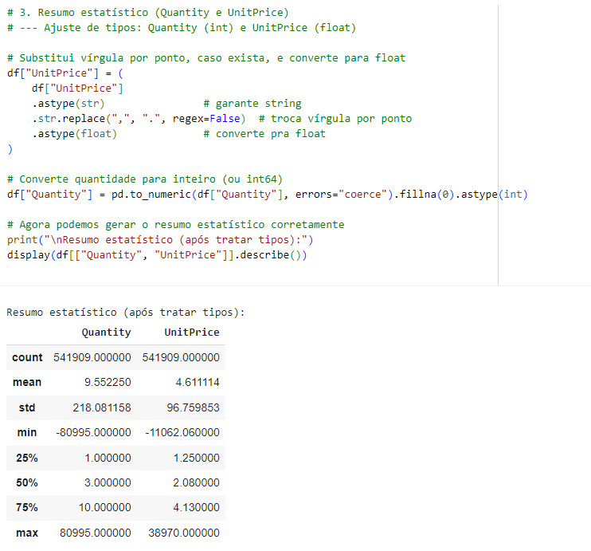
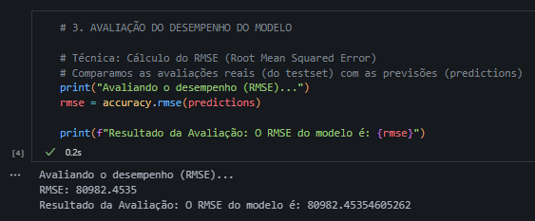
A Metodologia e a Crise dos Dados
Processo
O modelo foi treinado com o algoritmo SVD (Singular Value Decomposition) da biblioteca Python Surprise.
Diagnóstico
A Análise Exploratória (EDA) identificou a Quantity (variável-alvo) com outliers extremos: a mediana era 3, mas o valor máximo era 80.995.
Resultado Inicial
Tentativa 1 (Quantity Bruta): O RMSE atingiu um valor inutilizável.
Notes:
"Nossa metodologia inicial utilizou o algoritmo SVD da biblioteca Surprise para fatoração de matriz. O primeiro grande obstáculo veio da análise exploratória: a variável-alvo, a Quantity (ou quantidade comprada), estava severamente distorcida por outliers extremos. Enquanto a maioria das compras era de 3 itens, o valor máximo chegava a 80.995."
"Ao treinar o modelo com esses dados brutos, o resultado foi uma falha completa. Nosso RMSE inicial foi de mais de 80 mil, indicando que o modelo estava sendo puxado por um único outlier e era inútil para prever o comportamento normal."

Slide 4
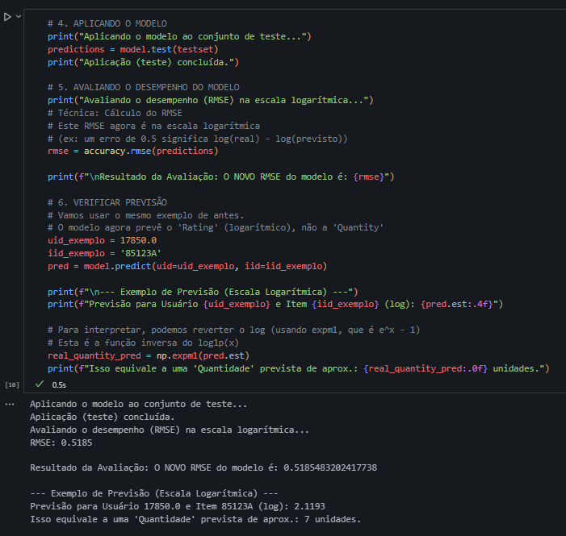
A Solução de Engenharia de Features
Ajuste
Resultado Otimizado
A solução metodológica foi parar de usar a Quantity bruta e aplicar a Engenharia de Features.
Tentativa 2 (Rating Logarítmico): O modelo se tornou preciso e estável.
Técnica
Foi usada a Transformação Logarítmica (numpy.log1p).
Efeito
A técnica estabilizou a variância e reduziu drasticamente o impacto dos outliers, criando um rating estável para o modelo aprender.
Notes:
"O diagnóstico exigiu uma reavaliação metodológica profunda. A solução foi a Engenharia de Features. Aplicamos a Transformação Logarítmica — especificamente o numpy.log1p — na coluna Quantity."
"Essa técnica crucial comprimiu a escala dos dados, reduzindo o impacto dos outliers. Ao treinar o SVD com este novo rating logarítmico, estabilizamos o modelo, transformando radicalmente o nosso desempenho."

Slide 5

Resultados Finais e Contribuição
Desempenho Final
RMSE: 0.5185 (na escala logarítmica)
Validação Prática
A previsão do modelo foi revertida para a escala real: para um cliente e item específicos, a previsão de compra foi de 7 unidades, um resultado realista e acionável.
Conclusão
O SmartCart valida a aplicação do SVD em dados de varejo após a correção de outliers via transformação logarítmica.
Notes:
"O resultado da otimização foi um sucesso. O RMSE final, na escala logarítmica, foi de apenas 0.5185. Isso atesta a alta precisão do SmartCart."
"Para provar a aplicabilidade no negócio, revertemos a previsão para a escala real: para um cliente e item específicos, o modelo previu uma compra de 7 unidades. Isso confirma que o sistema não só é estatisticamente correto, mas gera previsões realistas e acionáveis para o varejo."

Slide 6

Trabalhos Futuros e Impacto
Impacto
O sistema é uma solução acessível para PMEs de varejo online que buscam personalização e aumento de receita.
Melhorias Técnicas
- Implementação do SVD++ ou Modelos Híbridos.
Validação
- Avaliação com métricas de Ranking (NDCG) para melhorar a ordem das sugestões.
Notes:
"Em conclusão, o SmartCart cumpriu seu objetivo, demonstrando que a correção de outliers via transformação logarítmica é vital para a precisão de sistemas de recomendação em e-commerce. Como objetivo extensionista, ele se torna uma solução acessível para PMEs de varejo."
"Para trabalhos futuros, sugerimos aprimoramentos técnicos, como a migração para o SVD++ e a avaliação da qualidade de ranqueamento das sugestões com métricas como o NDCG."

Slide 7
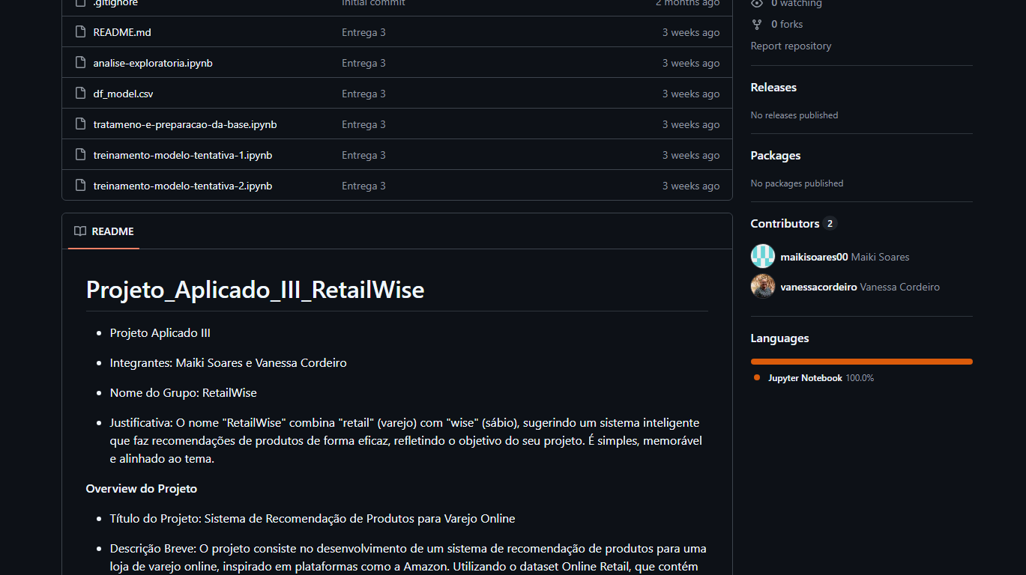
Projeto SmartCart
Link para o projeto no GitHub: https://github.com/maikisoares00/Projeto_Aplicado_III_RetailWise/
Notes:
"Agradecemos a atenção. Estamos disponíveis em caso de dúvidas."

